Slide 1
Fritz Mader (1872-1921)
Fils de Nice et Pionnier de l’Histoire Naturelle des Alpes Maritimes
Graham Avery
Presenté par Marcus Bicknell dans son absence
Conférence ‘Botanistes aux Sommets’
Palais de l'Agriculture, Nice
19 novembre 2022
Notes:
1

Slide 2
Fritz Mader (1872-1921)
Alpiniste, botaniste, glaciologue, spéléologue, historien, photographe
Auteur de plusieurs publications sur les Alpes Maritimes
Il a contribué aux travaux du botaniste suisse Emile Burnat (1828-1920), auteur de Flore des Alpes Maritimes
En 1897 il a lancé Clarence Bicknell (1842-1918) sur la voie de l’exploration des gravures rupestres préhistoriques
En 1914 il a proposé la création d'un parc national de l'Argentera; ce n'est qu'en 1980 que le Parco Naturale dell'Argentera a été créé
Notes:
2

Slide 3
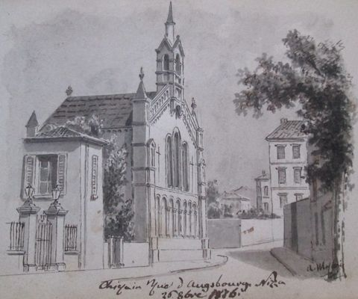
Eglise luthérienne, rue d'Augsbourg, Nice, 1876
1872 Fritz Mader né à Nice, fils du pasteur luthérien Philip Friedrich Mader
Notes:
3

Slide 4
1872 Né à Nice, fils du pasteur luthérien Philip Friedrich Mader
1880 Lycée (Nice) 1887 Gymnase (Heilbronn) 1890 Université (Leipzig)
1890 Construction par ses parents de la Villa Alpina, Tende
1892 Première publication dans la Rivista Mensile del Club Alpino Italiano
1897 Lettre à Clarence Bicknell concernant les gravures rupestres préhistoriques
1903 Embauché par Baedeker, éditeur de guides
1914 Guerre franco-allemande : Mader quitte Nice pour Tenda
1915 Dernière publication dans la Rivista Mensile del Club Alpino Italiano
1915 L'Italie entre en guerre : Mader quitte Tenda pour Stüttgart
1921 Décès à Stüttgart à l'âge de 48 ans
Notes:
4

Slide 5
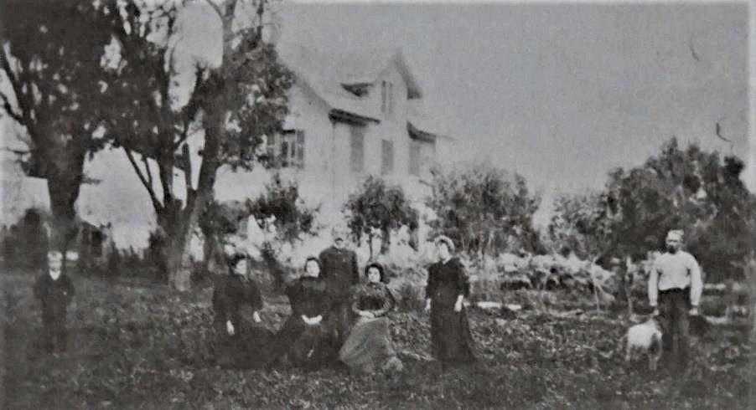
La famille Mader à la Villa Alpina, Tende, 1885
Notes:
5

Slide 6
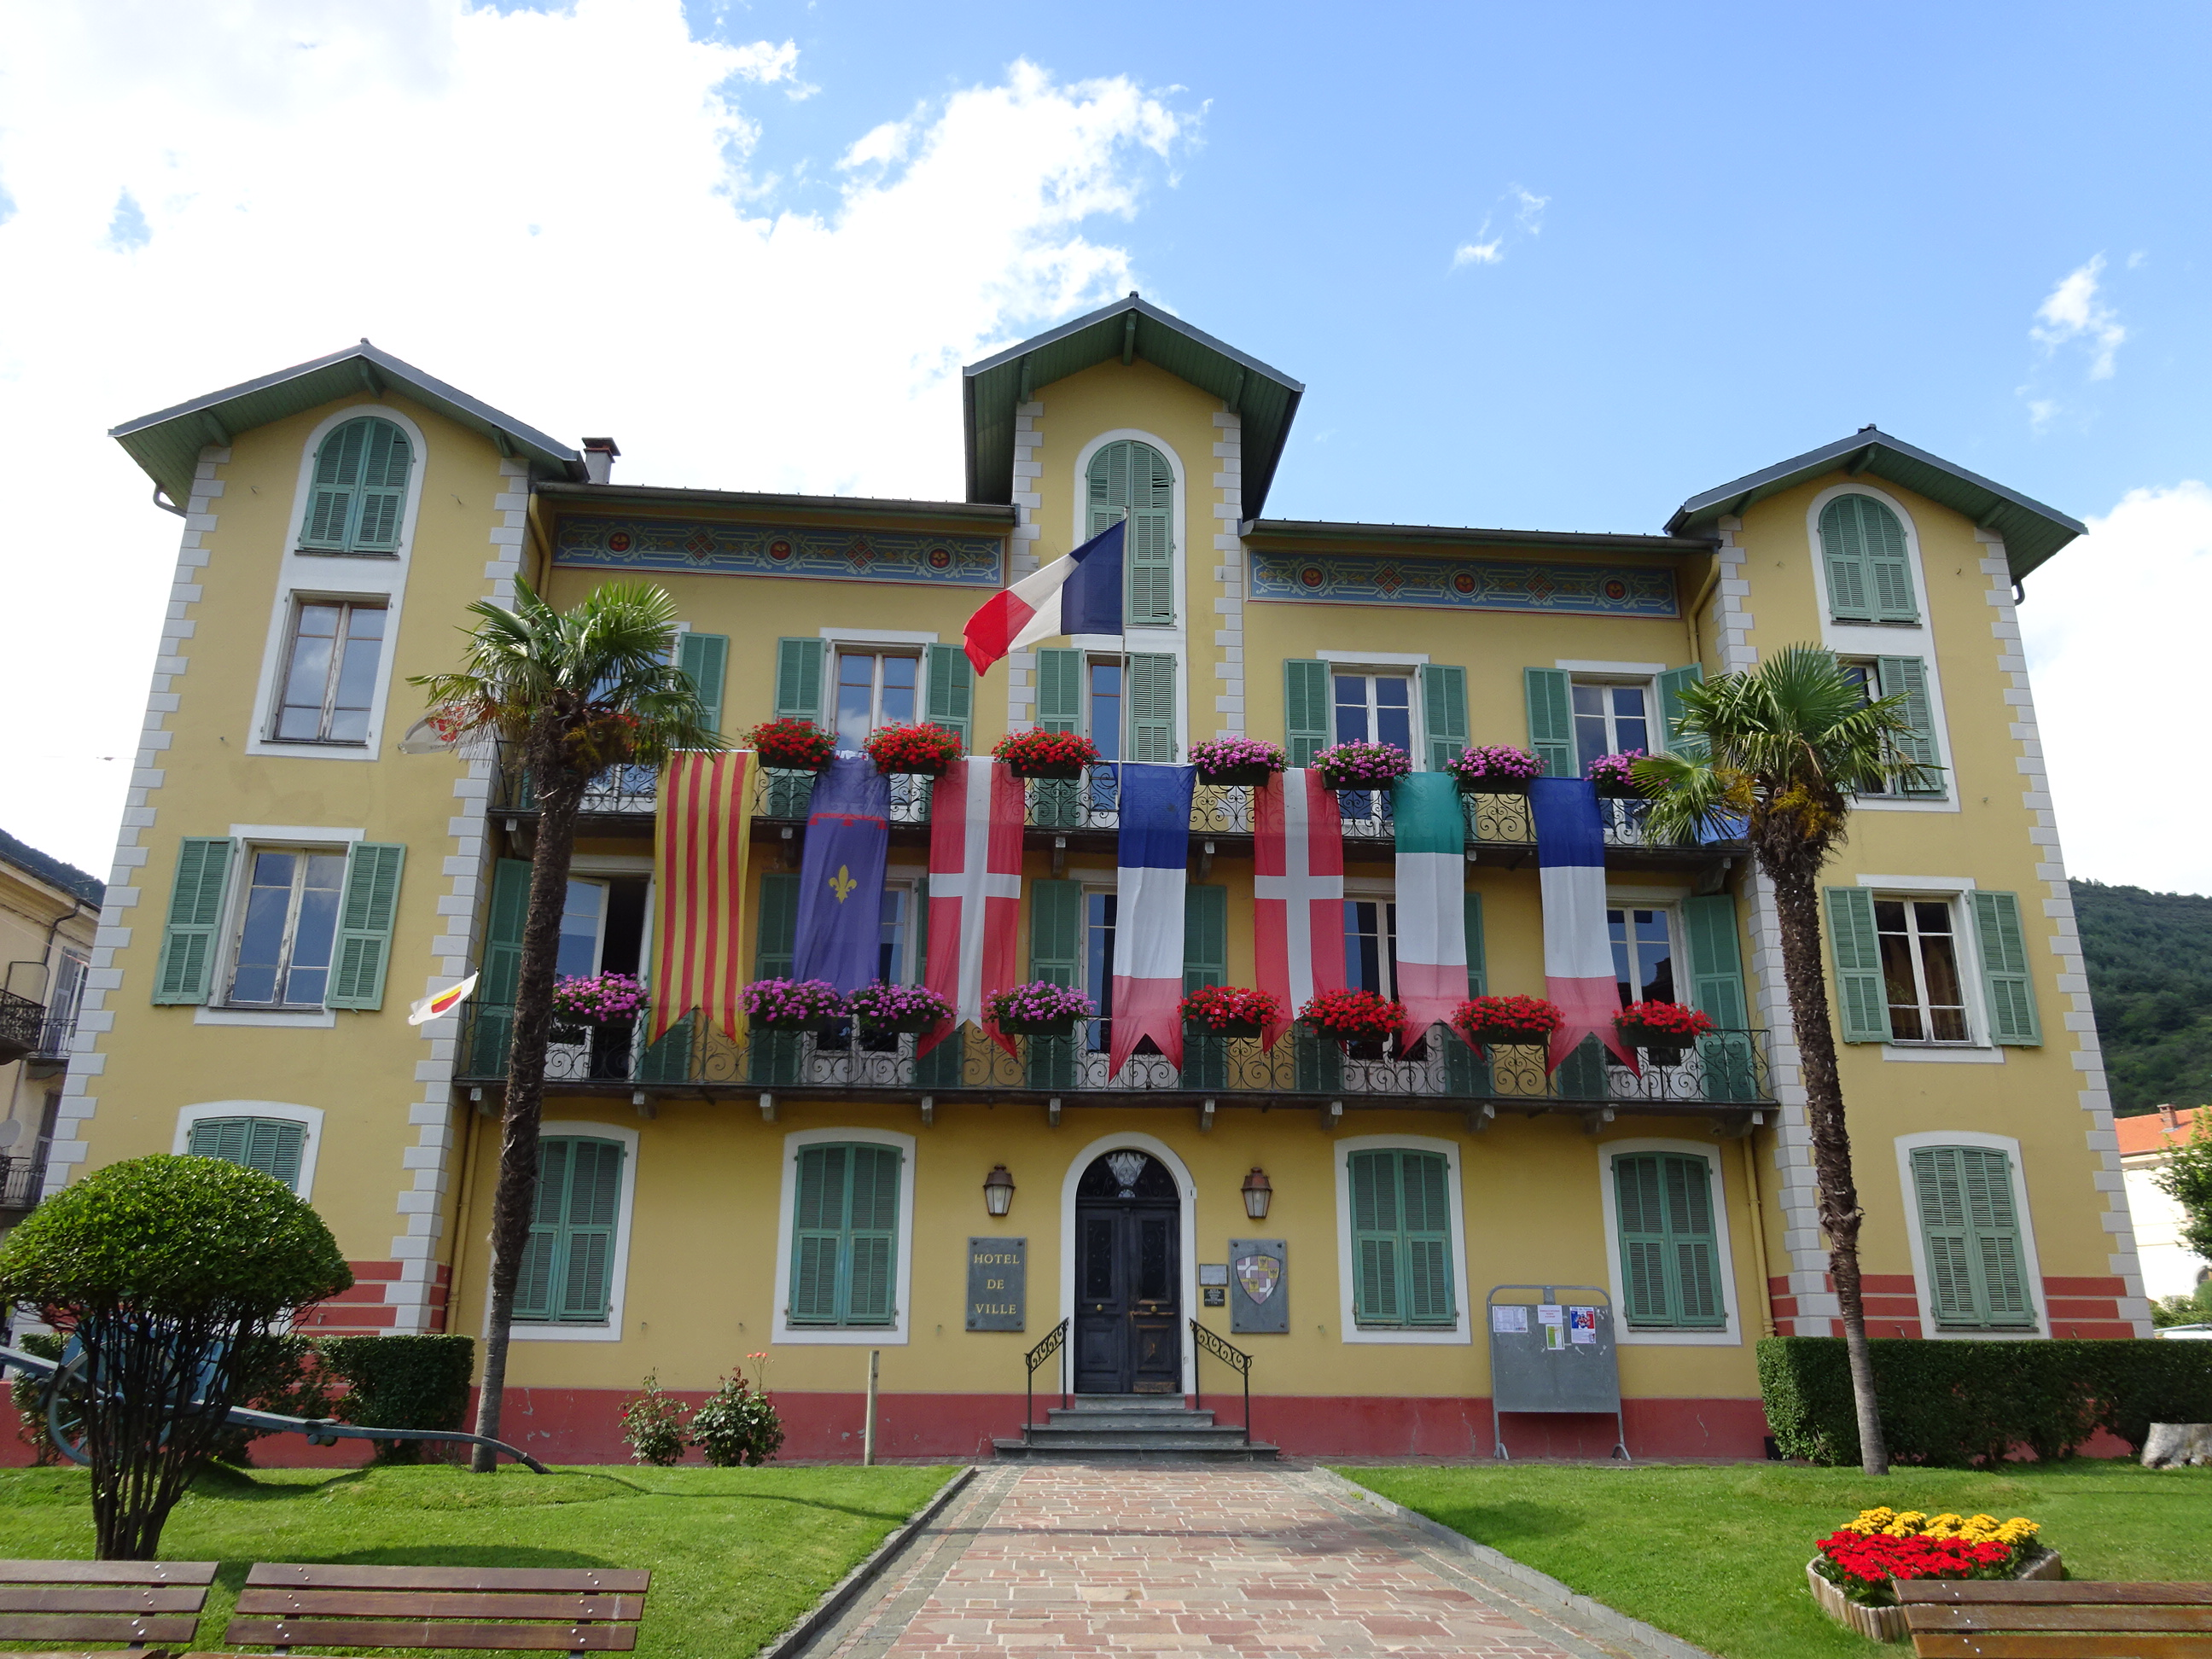
Mairie de Tende, 2018
Notes:
6

Slide 7
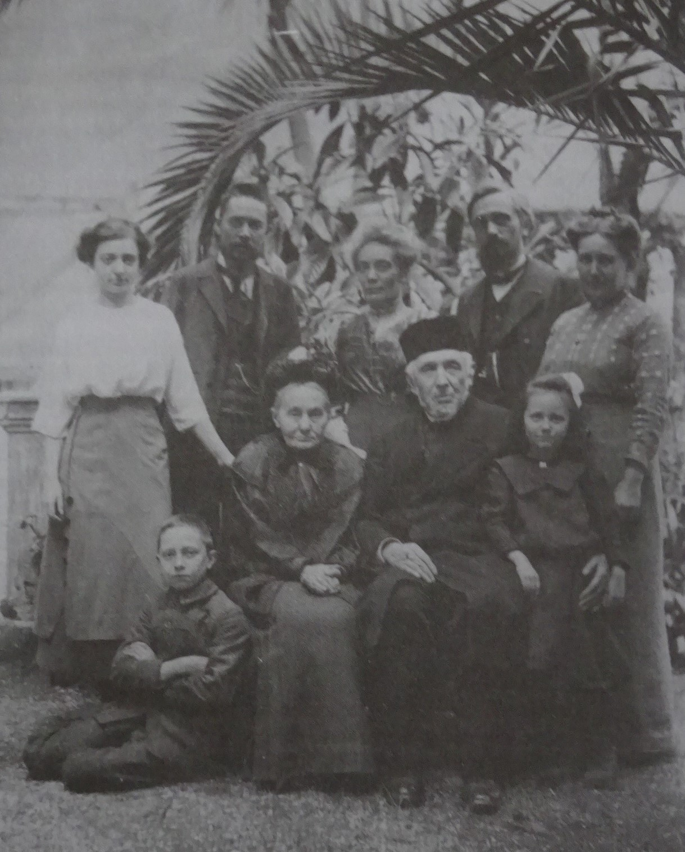
La famille Mader à Nice, 1911
Notes:
7

Slide 8
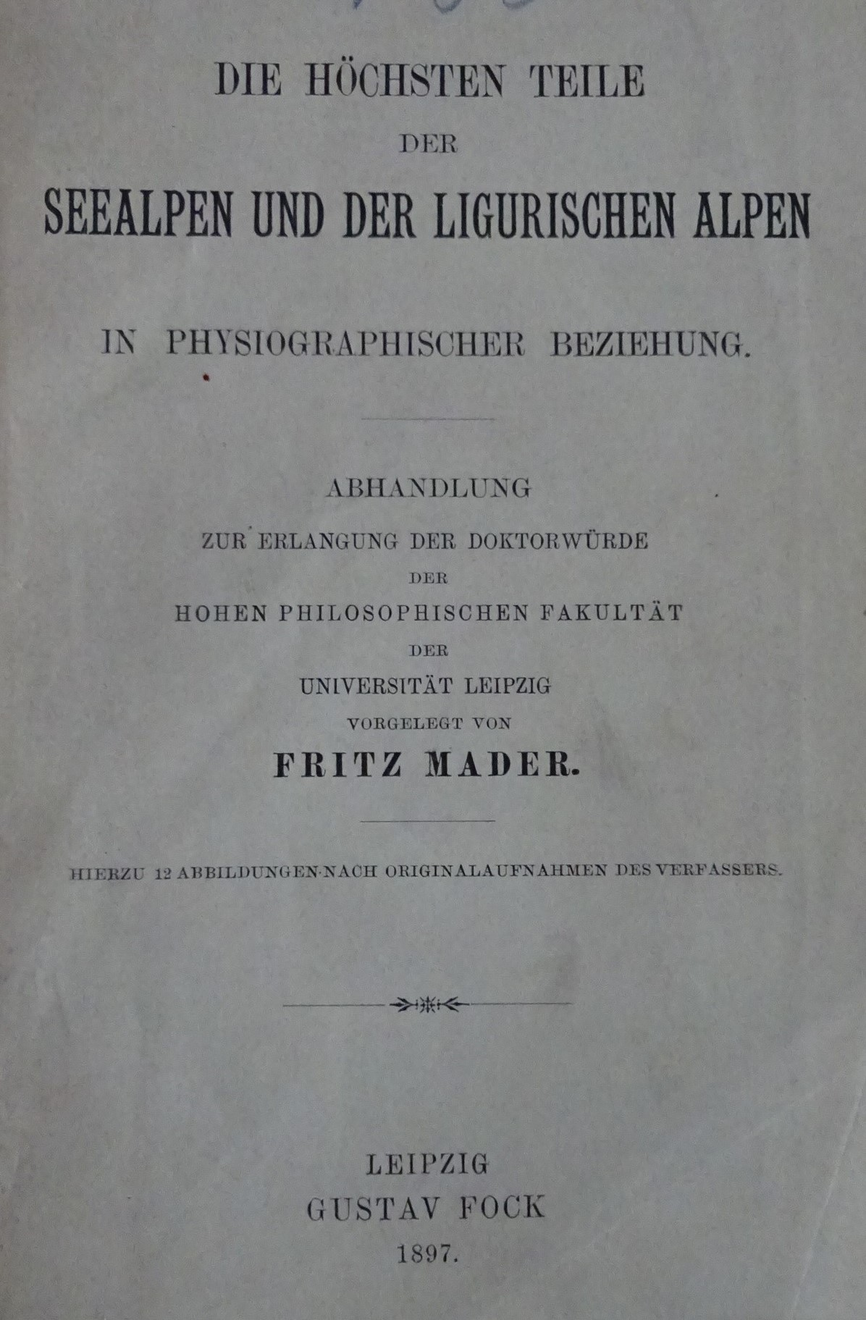
Thèse de doctorat, 1897
La géographie physique des parties les plus hautes des Alpes Maritimes et Liguriennes
Thèse pour l'obtention d'un doctorat à la Faculté de Philosophie de l'Université de Leipzig
Soumise par Fritz Mader, 25 ans
Leipzig, Gustave Fock, 1897
Notes:
8

Slide 9
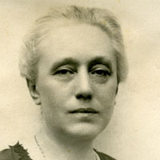
Mémoires de Frida Maurin, sœur de Fritz Mader, 1938
« Quel beau caractère avait Fritz ! Bon, généreux, calme, toujours de bonne humeur et prêt à s'égayer.
Il sautait par-dessus les précipices comme une chèvre, et parfois, pour ne pas geler la nuit dans les montagnes, il se couvrait de pierres. S'il n'est pas mort dans les périlleuses ascensions d’où il rapportait minéraux et fleurs rares, c'est qu'il était protégé par la main de Dieu.
Fritz n'a jamais regardé une femme, et riait à l'idée d'inspirer l'amour d'une femme. Si on lui demandait pourquoi il ne s'était pas marié, il répondait : Pourquoi devrais-je faire ça ? Pourrais-je traîner une femme avec moi dans les montagnes ? »
Frida Maurin
Notes:
9

Slide 10
Mader devient sourd
Frida écrit dans ses mémoires : « Il voulait devenir pasteur, mais à la suite d'une maladie lorsqu'il était adolescent, son ouïe avait été endommagée. Par conséquent, il ne pouvait pas entendre quand l'orgue s'arrêtait de jouer pendant les services religieux, donc il a dû abandonner la théologie »
Clarence Bicknell écrit en 1900 : « M. le Dr Mader vient de passer trois jours chez moi. C’est un jeune homme très instruit, intelligent, mais si sourd. Il ne veut pas employer la trompette, et aujourd’hui j’ai vraiment mal à la gorge »
Notes:
10

Slide 11
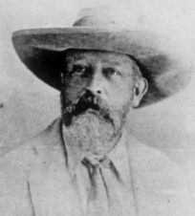
Clarence Bicknell (1842-1918)
« J’ai loué une maison à Val Casterino pour l'été 1897, et j'ai écrit au secrétaire du Club Alpin Italien pour lui demander s'il pouvait me donner des informations sur les ouvrages publiés sur le Meraviglie.
Il m'a référé au Dr Fritz Mader, qui avait une connaissance approfondie des Alpes Maritimes et passait ses étés à Tenda. C'est par la réponse complète et courtoise à une lettre que j'ai écrit au Dr Mader que nous avons compris pour la première fois qu'il y avait des inscriptions dans la vallée (Val Fontanalba) près de nous, et nous y sommes montés immédiatement les chercher »
Notes:
11

Slide 12
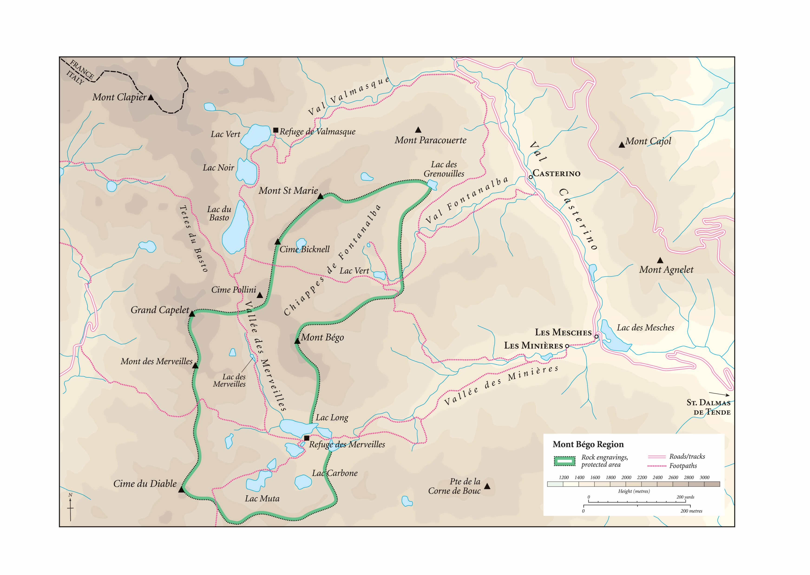
Notes:
12

Slide 13
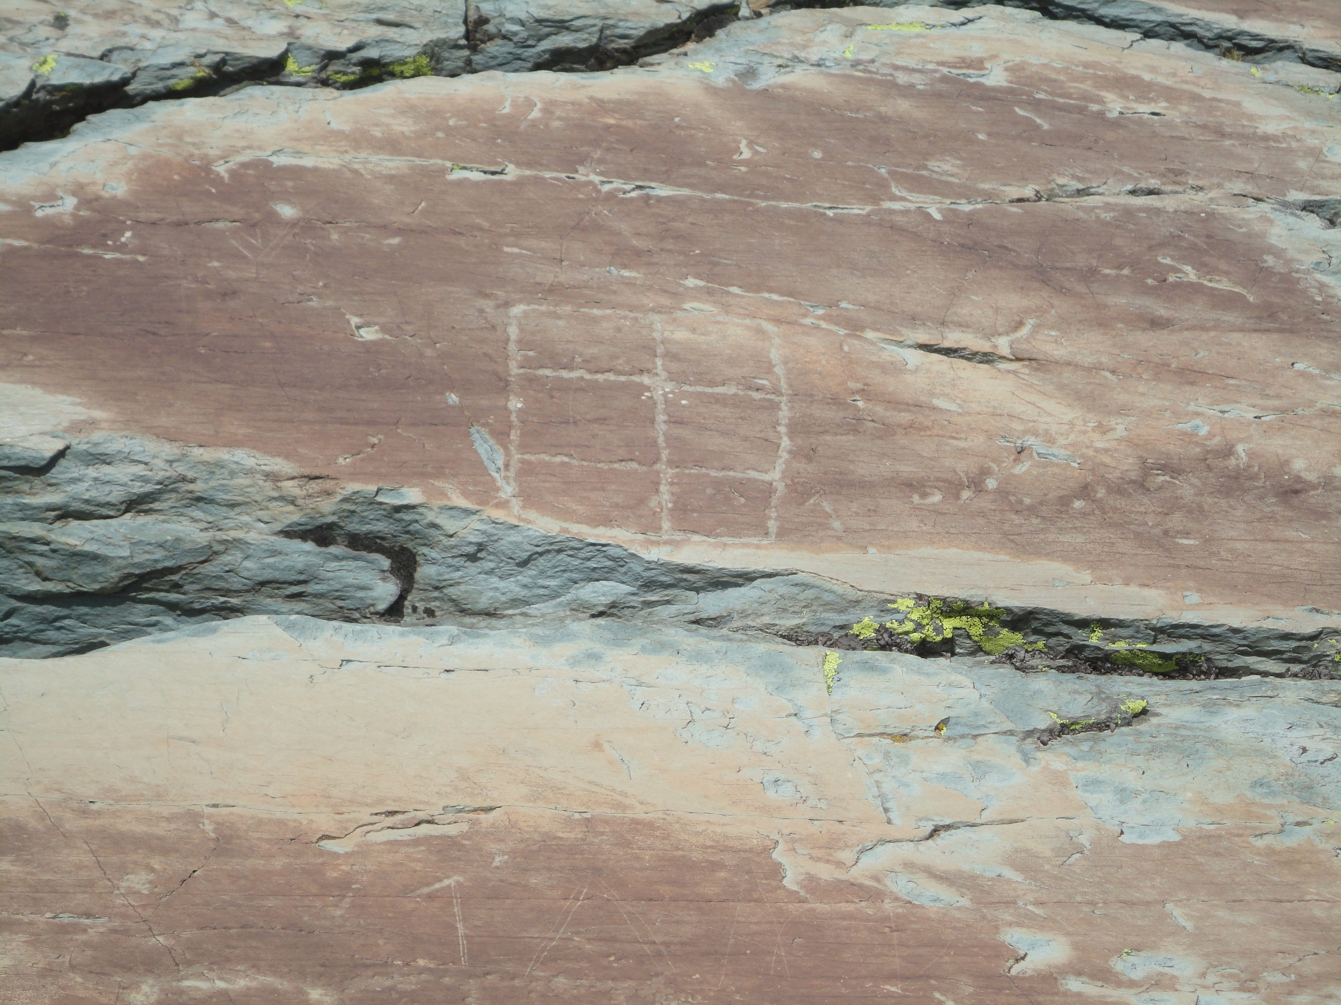
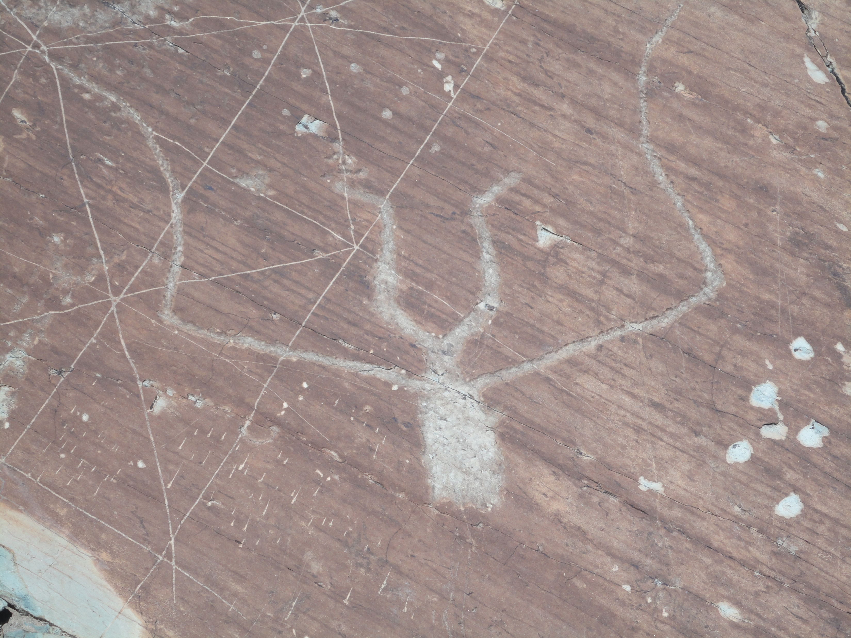
Gravures rupestres au Val Fontanalba
Notes:
13

Slide 14
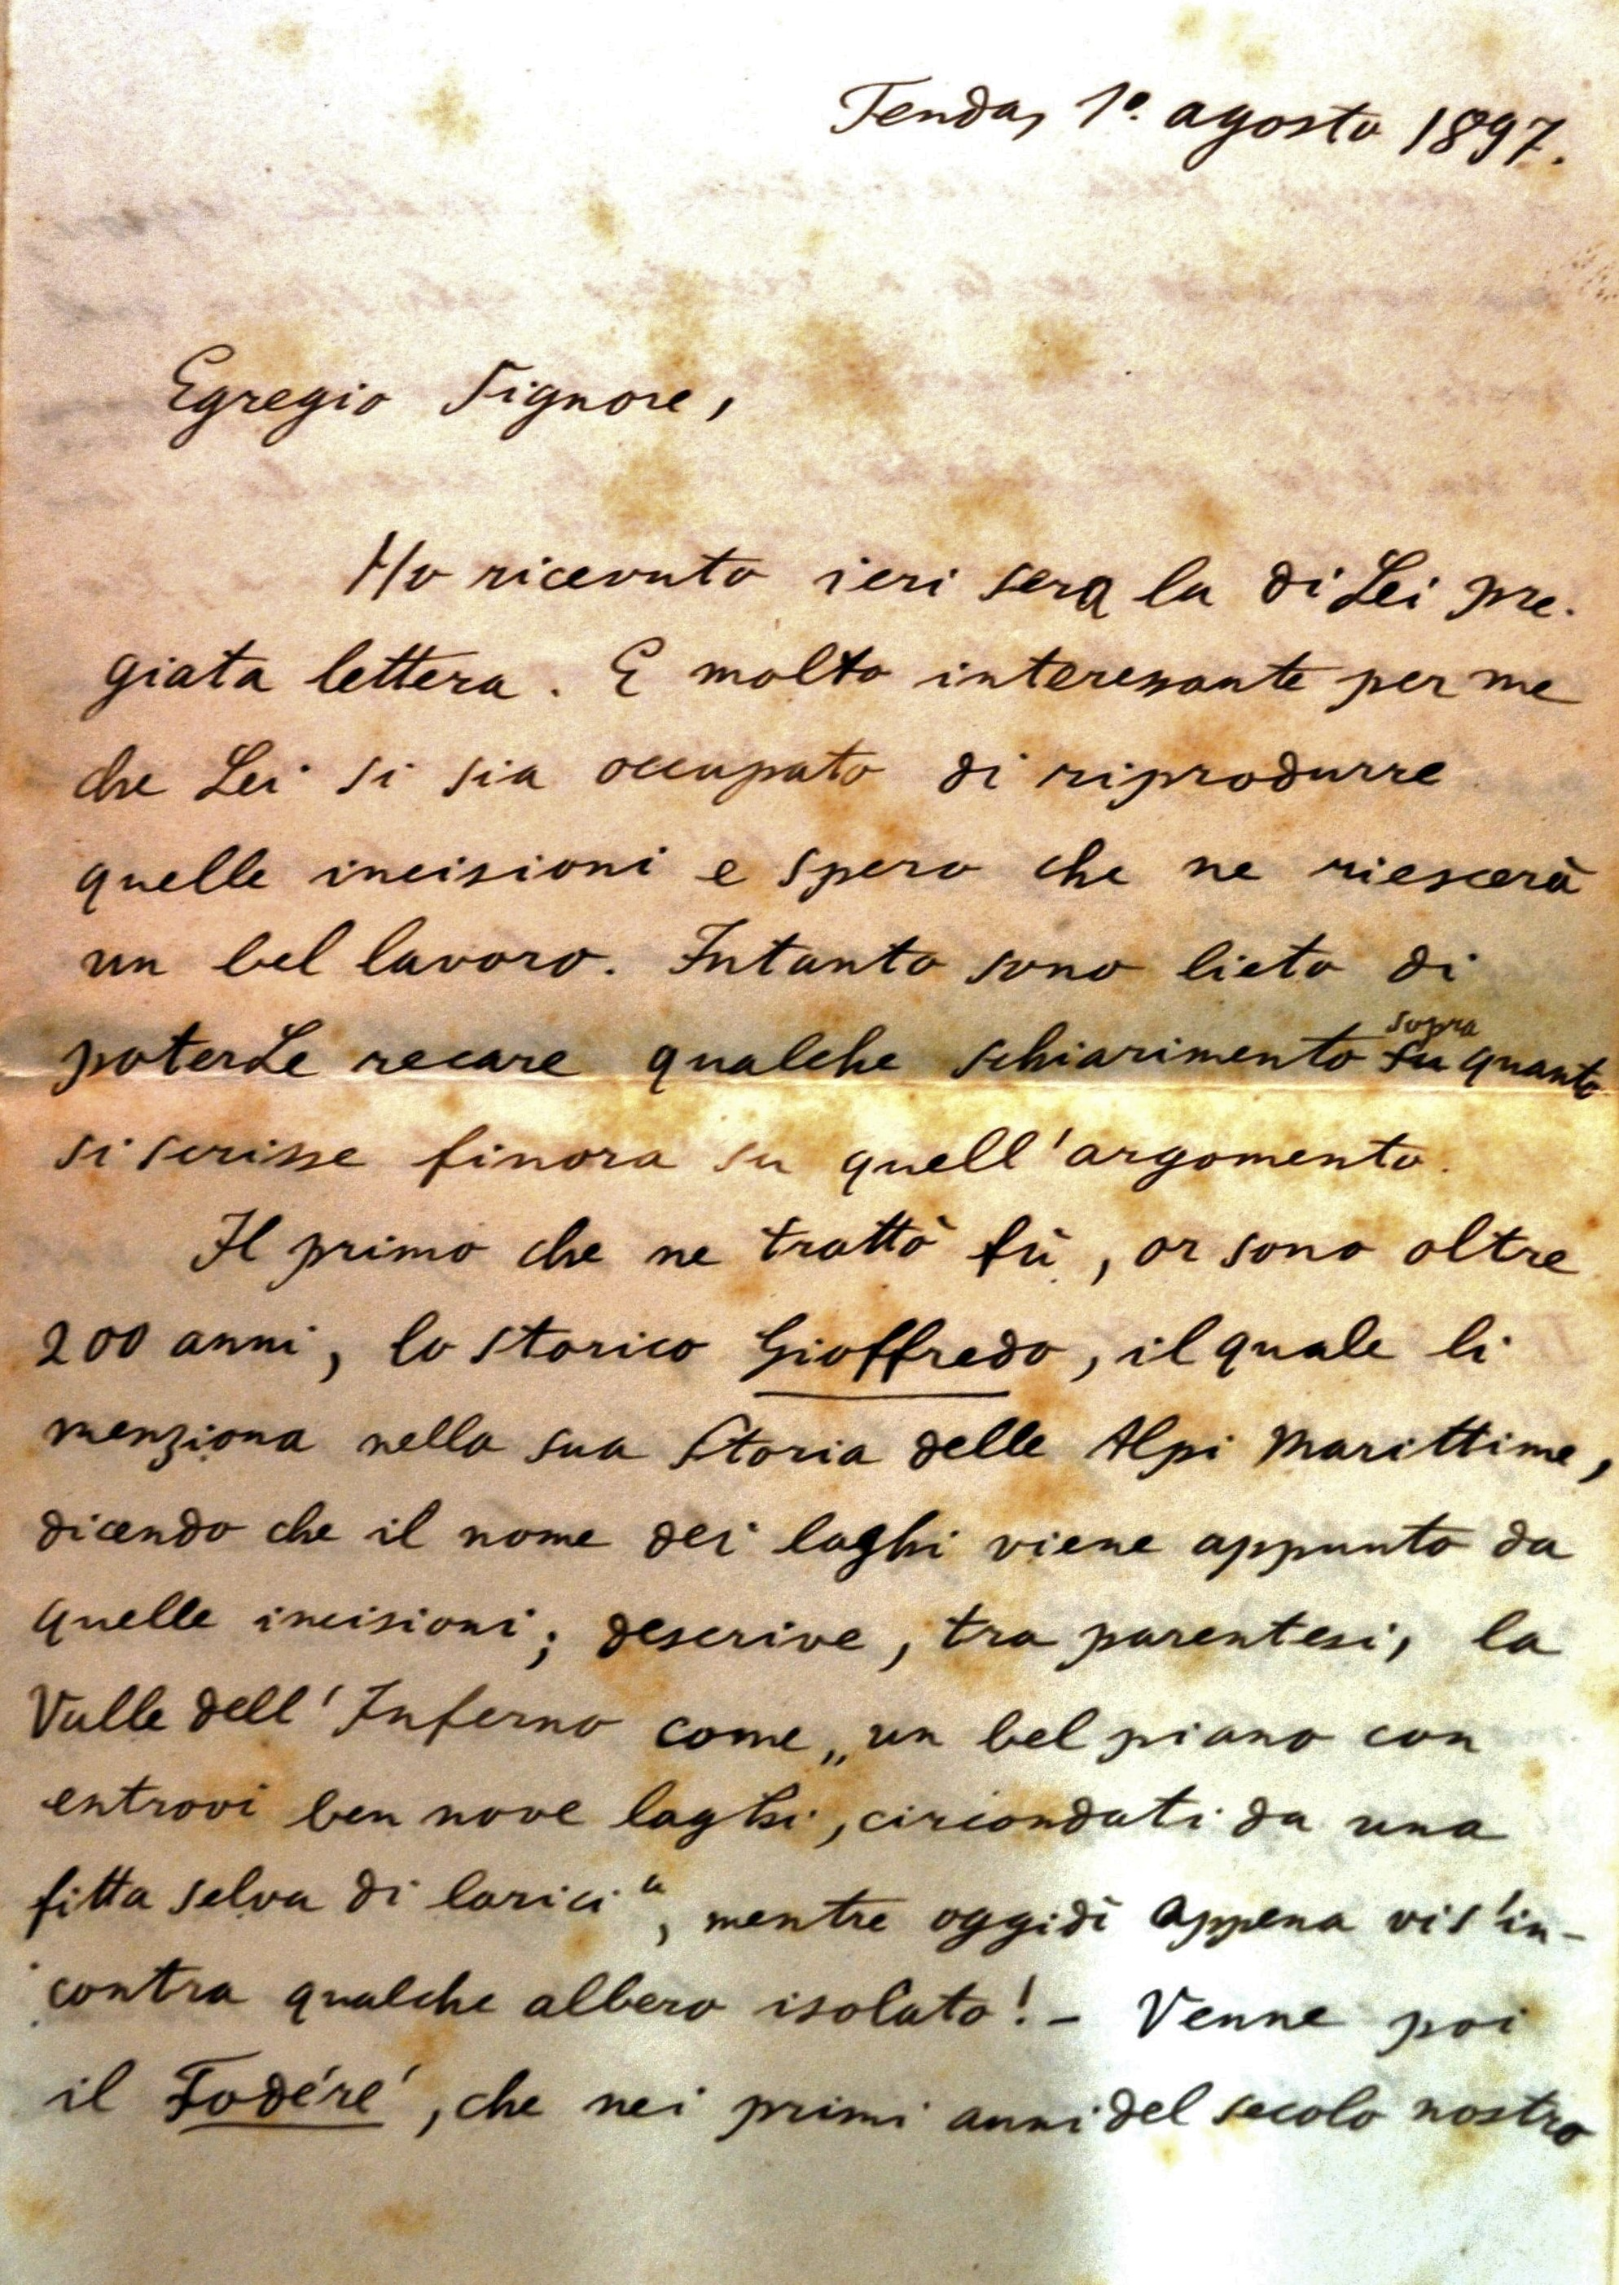
Lettre de Mader à Bicknell du 1er août 1897 (20 pages)
« J'ai reçu votre précieuse lettre hier. Je suis heureux de vous donner une explication de ce qui a été écrit jusqu'à présent au sujet des gravures rupestres. Après tant de théories avancées par d'autres, je voudrais moi aussi apporter quelque chose pour clarifier la question, même si je pense que le résultat final sera d’avouer que nous sommes ici devant une énigme dont on ne trouvera jamais la clé »
Museo Bicknell, Bordighera
Notes:
14

Slide 15
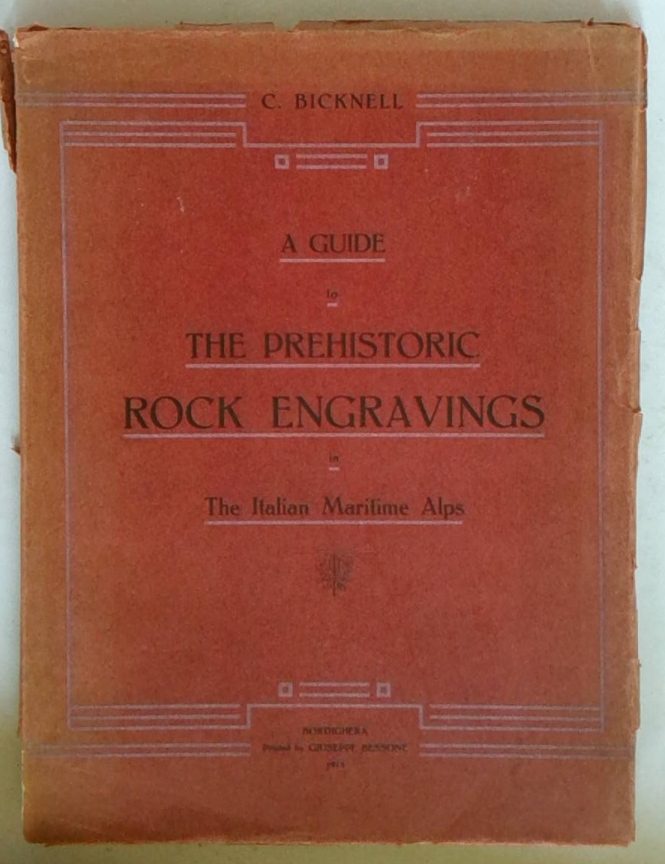
Guide des gravures rupestres préhistoriques dans les Alpes maritimes italiennes, Clarence Bicknell,1914
L'analyse de Mader a influencé les idées de Bicknell. Comme Mader, il considérait que :
les gravures étaient préhistoriques, non pas faites par les Phéniciens ou les soldats d'Hannibal
bien qu’elles représentent des armes en métal, elle ont été gravées avec des outils en pierre
elles n'ont pas été faites par des bergers pendant leur temps libre, mais offertes à une divinité dans le cadre d'un rite religieux
Notes:
15

Slide 16
Mader sur les gravures rupestres, 1903
« Outre qu'elles nous renseignent sur le degré de civilisation des gens d'alors, en démontrant par exemple que l'élevage des troupeaux et la culture raisonnée des céréales remonte, dans cette région, à une époque fort reculée, elles ne semblent pas, à notre regret, devoir prendre place parmi les monuments pouvant éclairer supérieurement l'histoire du genre humain. La répétition désordonnée de quelques types prépondérants, le manque de toute méthode dans l'assemblage général des figures, ne permettront jamais, à ce que nous croyons, d'en déduire les conclusions qu'on peut tirer des écritures même les plus primitives »
Annales de la Société Des Lettres, Sciences et Arts des Alpes-Maritimes
Notes:
16

Slide 17
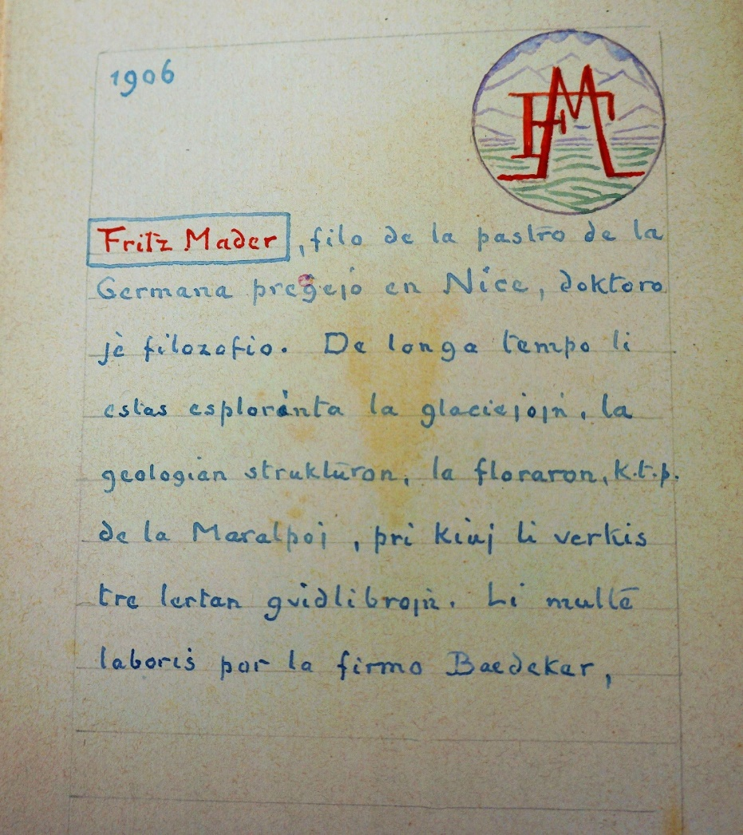
Livre d’Invités en Espéranto de Clarence Bicknell
Fritz Mader, filo de la pastro de la Germana pregejo en Nice, doktoro je filozofio. De longa tempo li estas esplorinta la glaciejojn, la geologion strukturon, la floraron, k.t.p. de la Maralpoj, pri kiuj li verkis tre lertan guidilibrojn. Li multe laboris por la firma Baedeker
Fritz Mader, fils du pasteur de l’église allemande de Nice, docteur en philosophie. Depuis longtemps il a fait des recherches sur les glaciers, la structure géologique, la flore, etc. des Alpes Maritimes, sur lesquels il a écrit des guides très savants. Il a beaucoup travaillé pour la société Baedeker
Notes:
17

Slide 18
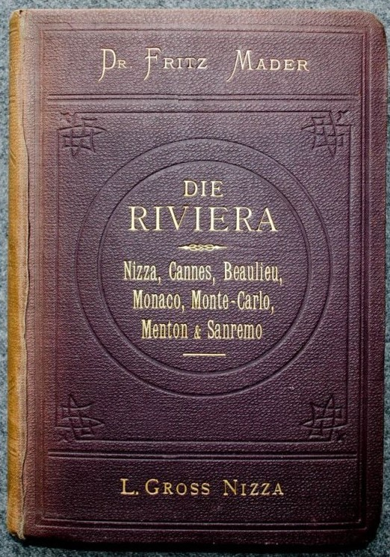
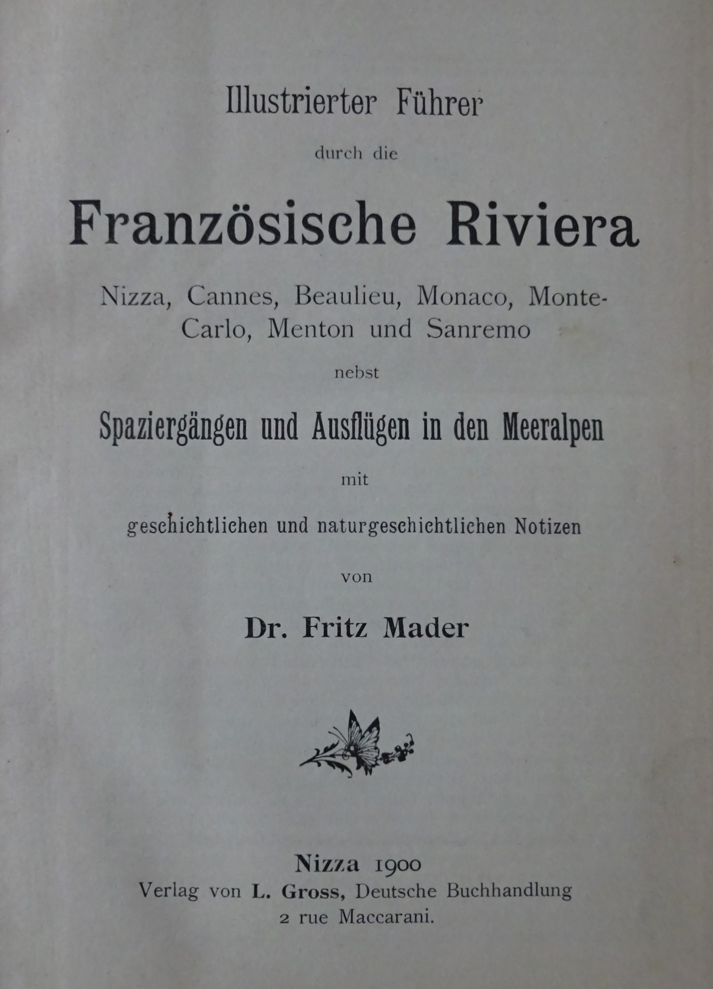
Notes:
18

Slide 19
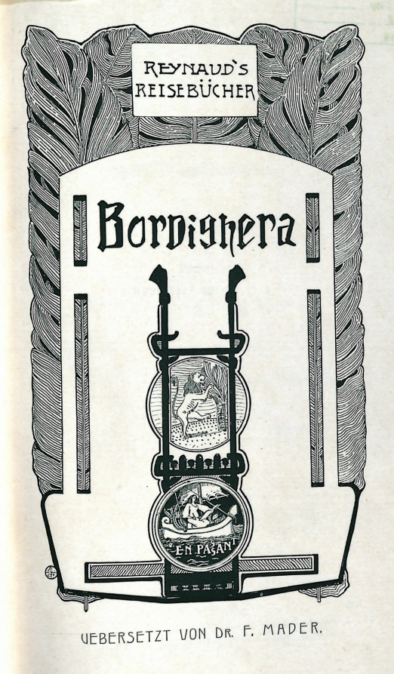
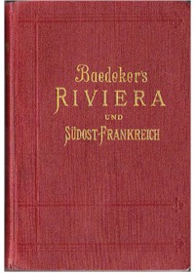
Notes:
19

Slide 20
Publications de Mader
38 articles en italien : Club Alpino Italiano, Società Ligustica di Scienze Naturali e Geografiche, Malpighia (Rassegna mensuale di botanica), etc.
14 articles en français : Section des Alpes-Maritimes du Club Alpin Français, Société des Lettres, Sciences & Arts des Alpes-Maritimes, La Montagne (Revue mensuelle du Club Alpin Français), La Nature
4 articles en allemand : Deutsche Rundschau für Geographie und Statistik, Monatsschrift für Kakteenkunde
2 articles en anglais : The Gardeners‘ Chronicle
3 livres en allemand : Thèse de doctorat sur les Alpes Maritimes et Liguriennes (1897), Guide de la Riviera (1900), Guide de Bordighera (1904)
Notes:
20

Slide 21
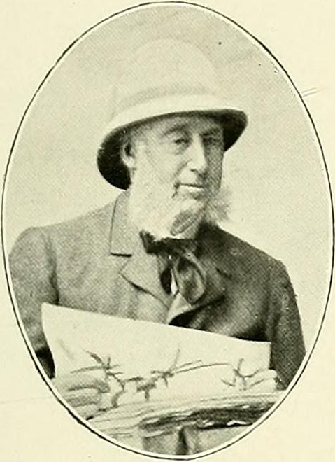
Emile Burnat (1828-1920)
« Nous avons récemment obtenu plusieurs recrues qui viennent souvent à notre aide : le Dr Fritz Mader, qui vit à Nice en hiver et à Tende en été, et est l'auteur de diverses publications sur les plantes des Alpes Maritimes et d'un excellent Guide de la Riviera, nous a fourni de nombreuses informations utiles, souvent accompagnées d'informations sur les plantes »
Flore des Alpes Maritimes Vol 4, 1906
Notes:
21

Slide 22
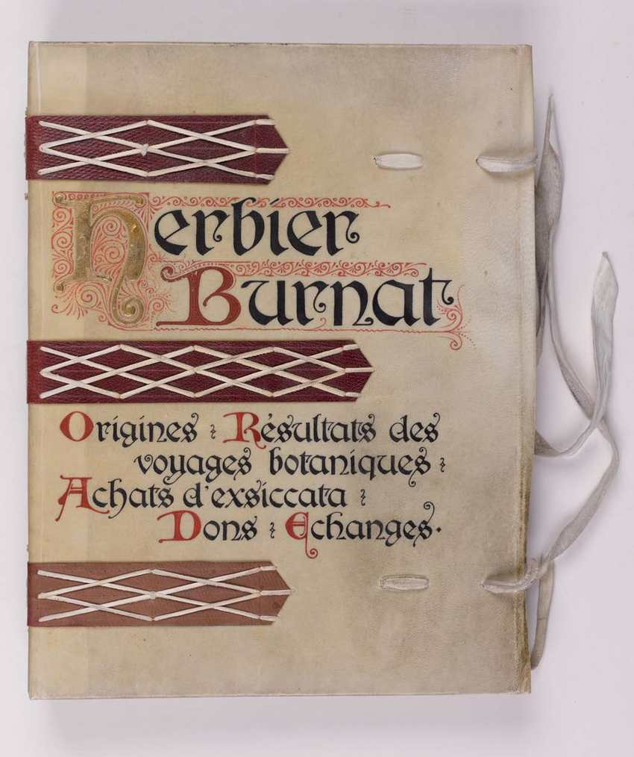
Herbier Burnat
Mader a envoyé de nombreuses lettres et cartes postales à Burnat dans la période 1901-15, posant des questions botaniques et rendant compte des plantes qu'il avait trouvées.
Les spécimens qu'il envoya à Burnat sont conservés à l'Herbier Burnat au Jardin Botanique de Genève
Notes:
22

Slide 23
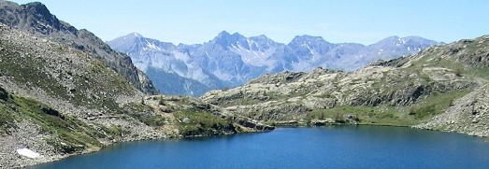
Mader et l’amour des Alpes
« Bienheureux celui qui, ayant son lieu de travail habituel dans une grande ville industrielle, a néanmoins le temps et l'occasion de passer une partie de l'année dans les Alpes! Fatigué de la monotonie de ma vie et de mes nombreuses études, j'ai voyagé chaque été de Leipzig à Tenda. C'est là, dans ce climat vivifiant, que j'ai pu renouveler mes forces et calmer mes nerfs, et découvrir une nature si digne d'attention et d'étude »
Notes:
23

Slide 24
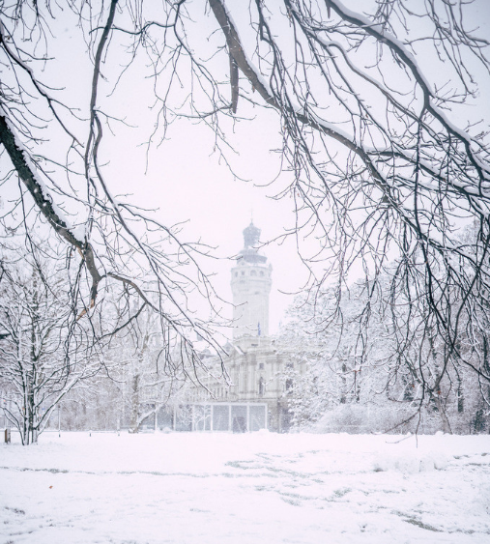
« Pendant les hivers froids et brumeux de Leipzig, cela a été un réconfort d'étudier les publications que j'ai trouvées sur les Alpes et les questions alpines, et de rassembler ce que je pouvais écrire moi-même sur les montagnes que j'ai explorées. Mon travail est sans doute plein de lacunes et de défauts, mais ce qui m'a surtout encouragé à le poursuivre, c'est mon amour des Alpes, dans lequel j'ai passé les plus beaux jours de ma vie »
Notes:
24

Slide 25
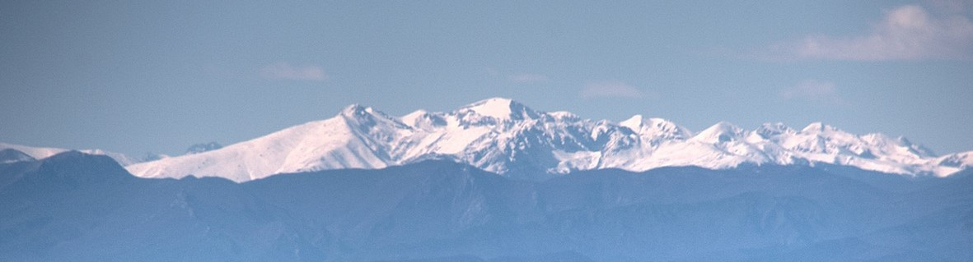
« Les Alpes seront toujours dignes de l'intérêt de ceux qui les visitent, soit pour y réconforter le corps ou l'esprit, soit pour y exercer le muscle force et l’audace, soit enfin pour observer ou étudier la Nature. Un homme qui n'a plus rien à apprendre, à désirer, à aimer, n'a plus qu’à souhaiter la mort. La soif du plus haut, de l’Excelsior, est la condition essentielle du progrès humain. Quoique le désir de dominer, de connaître la Terre et par la suite de fouiller tous ses recoins, soit inné à l'homme, et partant respectable, encore faut-il se garder de la laisser dégénérer en manie »
« Personnellement, je n'ai jamais vu les Alpes comme une salle de sport, mais comme un domaine d'étude, de plaisir et de repos mental sain »
Notes:
25

Slide 26
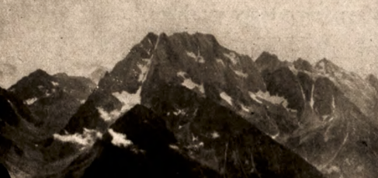
Mader et la photographie
« J'ai eu l'opportunité de poursuivre mes études de géographie dans un pays de montagne d'autant plus attrayant qu'il a gardé le charme de l'inattendu et de l'intouché. J'ai pris un grand nombre de photographies du paysage, pour lesquelles j'emporte des appareils avec des plaques du genre qui n'ont pas besoin d'être changées »
Mader: Photo de l’Argentera
Notes:
26

Slide 27
Excursions dans les montagnes
Pendant la période allant de 1892 à 1915 Mader a publié de nombreux articles dans Il Rivista Mensile del Club Alpino Italiano au sujet de ses excursions aux:
  Alpes Maritimes
  Alpi Liguri
  Monts de Provence
  Alpes du Dauphiné (1903)
  Alpi Apuane (1904)
  Alpes Cottiennes (1904)
  Val d'Aosta (1907)

Slide 28
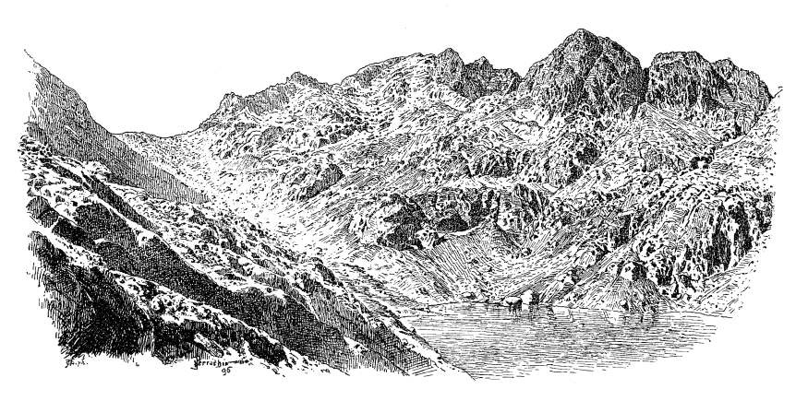
Mader : Baisse de Valmasque, Mont Capelet, Lac du Basto

Slide 29
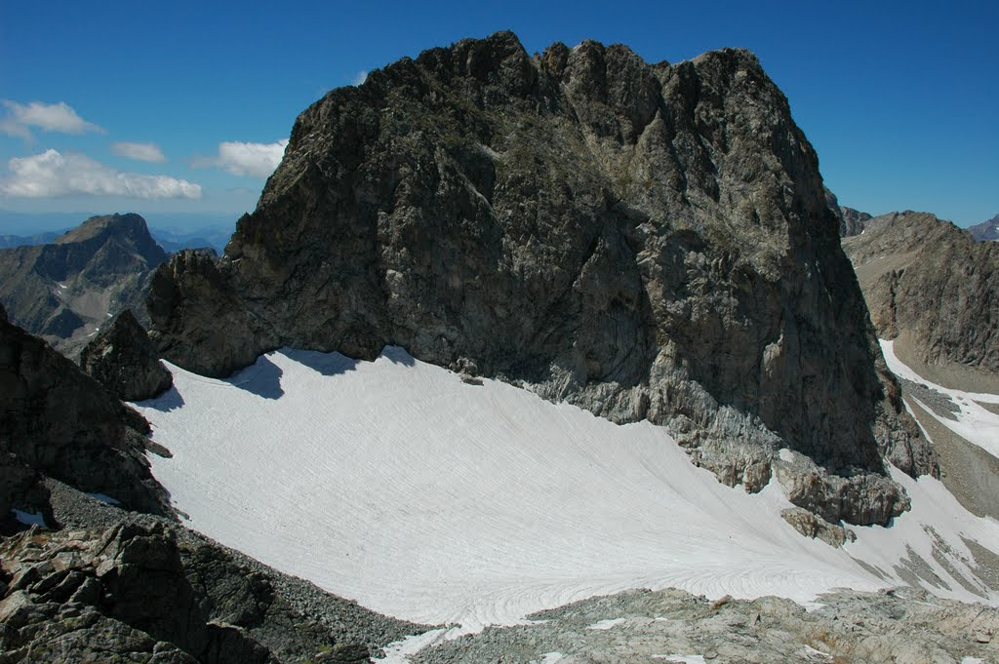
Ascension du Monte Clapier (3045 m.) en 1893
« J'ai fait l'ascension avec M. Symington, écossais. Dans notre descente, nous sommes arrivés à un champ de neige qui avait une pente de 30 degrés. Nous n'avions ni piolets, ni crampons, ni bâtons à pointe métallique, donc il n'y avait rien d'autre à faire que glisser. J'ai eu du mal à retenir un rire quand je l'ai vu rouler vers le bas, jambes et bras en l'air, ses biens volants ça et là; il a essayé de s'asseoir sur sa veste en laine, mais elle est restée en haut »

Slide 30
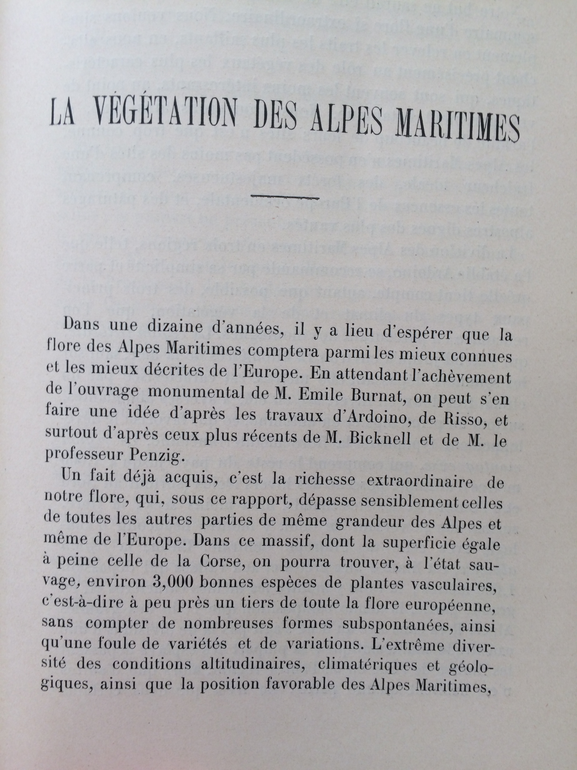
La Vegétation des Alpes Maritimes, 1903
« La richesse extraordinaire de notre flore dépasse sensiblement celles de toutes les autres parties de même grandeur des Alpes et même de l’Europe. L’extrême diversité des conditions altitudinaires, climatériques et géologiques, ainsi que la position favorable des Alpes Maritimes, sont les causes principales de cette richesse »

Slide 31
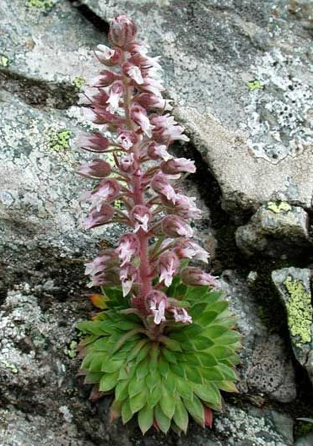
« Il faut surtout rendre hommage au Saxifraga florulenta, décrite par Mattirolo comme « la plus belles des saxifrages, le trésor des Alpes Maritimes ».
Limité aux parois presque verticales, surtout ombragées et peu humides, dans la zone supérieure à 2,000 mètres, il fleurit rarement, parce que chaque rosette ne fructifie qu’une fois dans sa longue vie. Il n’est donné de le cueillir qu’aux vaillants, aux patients et aux fortunés »

Slide 32
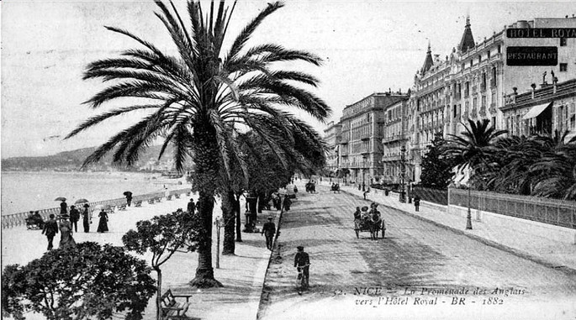
La flore et les jardins de la Riviera,1912
« Ce qui frappe le plus les voyageurs venant du Nord, ce sont les palmiers. Le nombre d’espèces cultivées aujourd’hui à l’air libre s’élève à une centaine, dont la plus anciennement introduite et la plus répandue est le dattier (Phœnix dactylifera). Sur le sol sablonneux de Bordighera, le dattier est cultivé en grand, pour ses jeunes feuilles appréciées dans certaines cérémonies du culte catholique et israélite »
Promenade des Anglais, Nice, 1882
Notes:
32

Slide 33
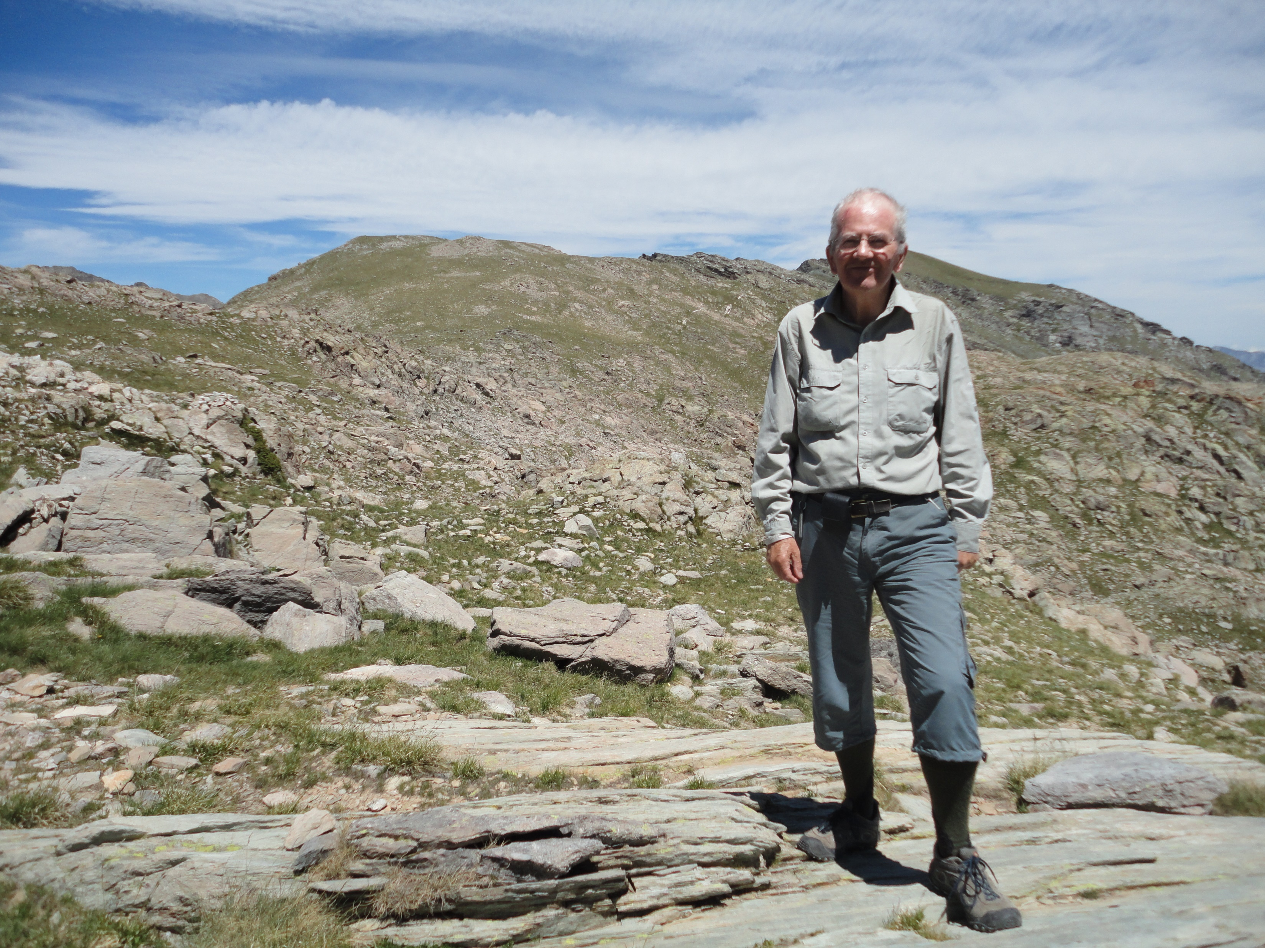
Cima Bicknell (2,600 m.)
« J'ai remonté le Val Fontanalba jusqu’à la crête entre Baissa Fontanalba et Monte Santa Maria. Voici un long sommet, avec plusieurs points plus élevés, qui se doit d’avoir un nom. On ne saurait mieux faire que de penser à M. Clarence Bicknell, qui depuis de nombreux étés explore les gravures rupestres préhistoriques de cette région »
Fritz Mader, 1907
Graham Avery, 2012

Slide 34
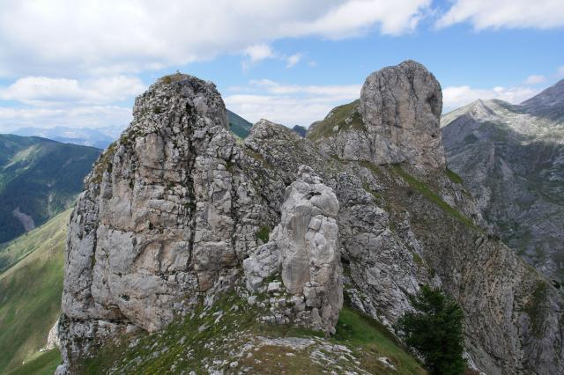
Dente Mader & Torrione Mader (2,200m.)

Slide 35
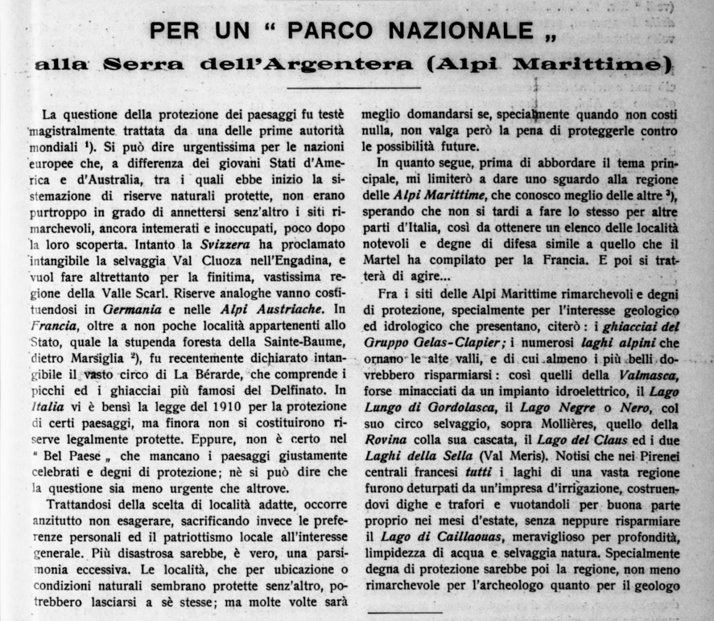
Un Parc National dans l'Argentera
Rivista Mensile del Club Alpino Italiano, 1914
Dans cet article, Mader propose la création d'un parc national dans l'Argentera. Il énumère les sites qui devraient être protégés, en particulier là où les arbres sont menacés par des dégâts ou par la déforestation, ou la flore locale mérite d’être protégée. Il cite environ 100 espèces de fleurs, d'arbustes et d'arbres qui poussent dans les Alpes Maritimes et Liguriennes.

Slide 36
Le Parco Naturale dell'Argentera a été créé finalement en 1980, à côté du Parc national de Mercantour crée en 1979.
Il est devenu le Parco Naturale delle Alpi Marittime en 1995.
« Parmi les sites qui méritent d'être protégés pour leur intérêt géologique et hydrologique figurent les glaciers du groupe Gelas-Clapier et les lacs alpins des hautes vallées. Pour les archéologues, les géologues et les touristes, la zone des Laghi delle Meraviglie et du haut Val Fontanalba mérite également d'être protégée. Si le Club Alpino Italiano prenait l'initiative sur la question d'un Parc National, il aurait des alliés, et ce serait une tâche utile et noble »

Slide 37
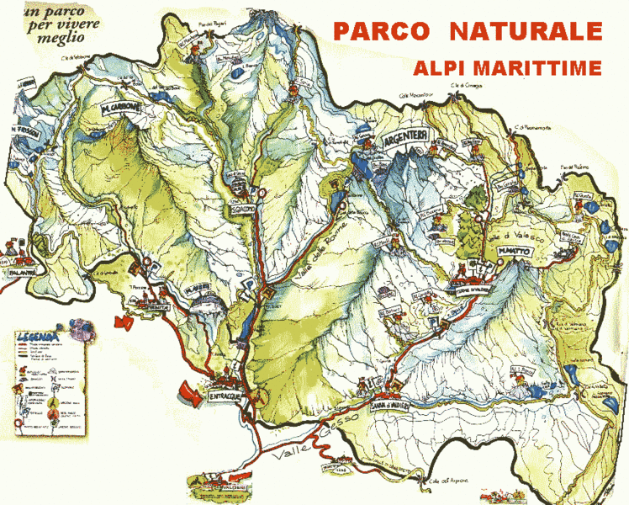

Slide 38
La guerre
Lettre de Mader à Burnat (mai 1915)
« En 1914 notre maison à Nice a été visitée deux nuits de suite par une bande qui a commis partout les pires dégâts. Ce qui restait de nos biens a été vendu aux enchères, en partie à vil prix (ainsi un bon harmonium pour 100 francs), et nos amis n’ont pu sauver que bien peu de chose. Voyant la situation sans issue, j’ai cru devoir quitter l’Italie en avril 1915, sans même pouvoir assister à l’épanouissement de la flore printanière des hautes vallées »
Lettre de Bicknell à Burnat (octobre 1915)
« Selon les journaux niçois, la police a visité la maison du père Mader, et a trouvé de correspondance compromettante de son fils. Moi je ne peux pas croire du tout que Fritz Mader était un espion. Il était bien vu par les officiers italiens, il avait permission de photographier partout, il connaissait très bien les Alpes Maritimes, il travaillait beaucoup pour Baedeker et il écrivait souvent pour le Club Alpin. Tout ça naturellement veut dire que qu’il écrivait des lettres qui parlaient des passages, des routes, des sommités etc. Je suis convaincu que tout ce qu’il a fait était dans la poursuite de la géographie »

Slide 39
Mémoires de Frida Maurin (1938)
« Fritz ne s’est jamais engagé politiquement. Les montagnes étaient sa patrie. Le traiter d'espion, cet homme qui restait toujours un jeune innocent, amoureux de la nature, simplement parce qu'ils ont trouvé plus de 6000 planches photographiques de la montagne dans un coffre ! Il en envoyait toujours des copies aux commandants militaires de Gênes et de Marseille, dont ils le remerciaient, disant que son respect scrupuleux de la loi leur avait fourni une magnifique collection de photographies »

Slide 40
Les dernières années de Fritz Mader
Frida écrit « Fritz était employé au bureau du censeur à Stüttgart. A force d'être enfermé à l'intérieur toute la journée, après s'être habitué au grand air, il est tombé malade de tuberculose et d'une maladie des os, si bien qu'il marchait recroquevillé comme un homme de 90 ans. Plus tard, il était employé à la bibliothèque, où il se rendait avec des béquilles »
« Ce fut pour lui une grande tristesse de ne plus jamais revoir sa Flore Alpine et d'autres livres qui lui étaient chers, car ils avaient été volés. Jusqu'à ses derniers jours, il travaillait sur un livre sur les Alpes Maritimes, qui après sa mort fut emprunté par un ami avec d'autres manuscrits, mais ils n'ont jamais été rendus »
« Il s'est endormi dans les bras de ma sœur Käthe, juste avant son 49ème anniversaire »

Slide 41
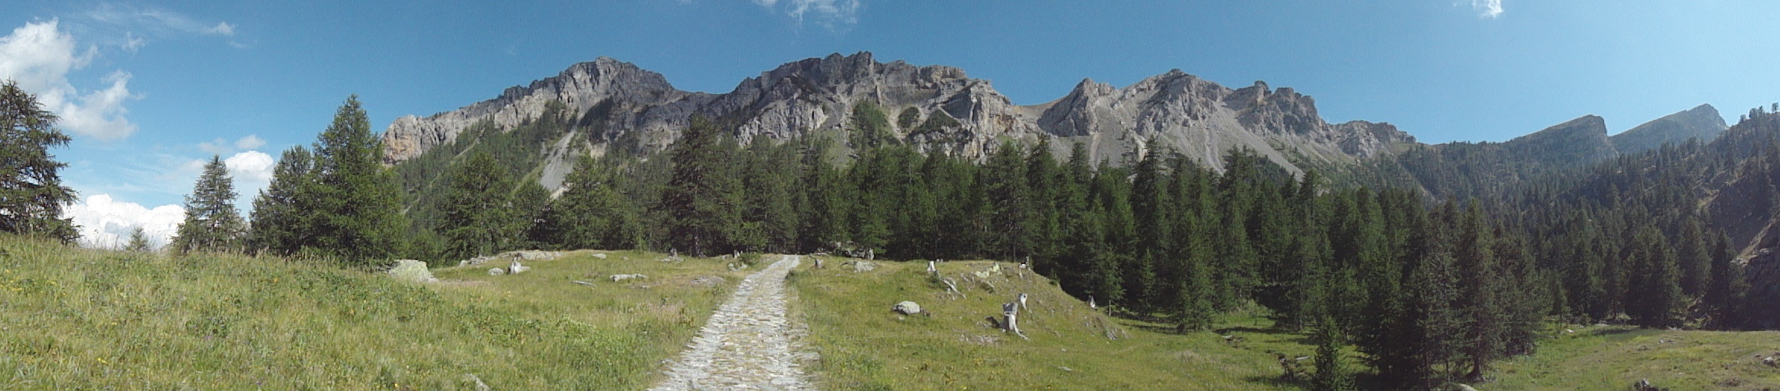
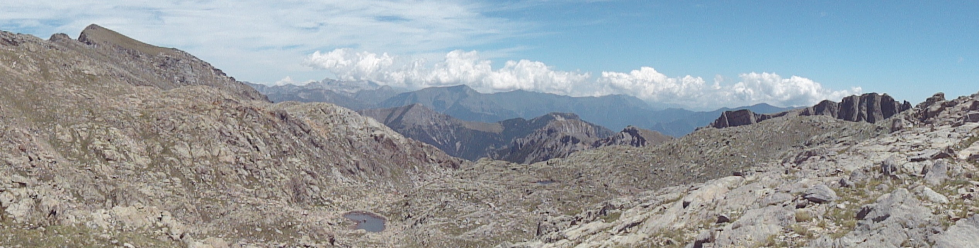
Val Fontanalba
Notes:
41

